Slide 1

ОСОБЕННОСТИ ОБУЧЕНИЯ ДЕТЕЙ С РАЗЛИЧНЫМИ НОЗОЛОГИЯМИ (В Т.Ч. С ТЯЖЕЛЫМИ И МНОЖЕСТВЕННЫМИ НАРУШЕНИЯМИ В РАЗВИТИИ) В УСЛОВИЯХ КЛАССА
учитель, дефектолог
Береснева Н.А.

Slide 2

Характеристика детей
 | 1-3класс | 4-5класс | 6-7класс
Количество детей | 6 | 6 | 7
ТМНР | 6 | 6 | 7
УУО | 6 | 6 | 7
РАС | 1 | 2 | 2
нарушение зрения | 2 | 2 | 3
нарушением слуха | 1 | 1 | 1
порок сердца | 1 | 1 | -
Нарушения опорно -двигательного аппарата | 2 | - | -

Slide 3
Задача - наполнить жизнь ребёнка новым
содержанием, чтобы обеспечить нормальное и
полноценное интеллектуальное и эмоциональное существование и развитие личности в нашем мире.
Развивать познавательные процессы (восприятие, внимание, память, воображение, мышление) нам помогали уроки.
Получать информацию (опыт и достижения, накопленные человечеством на пути познания мира) нам помогали многочисленные экскурсии, поездки, встречи.
Узнавать новые отношения (чувственно-эмоциональный опыт человека, который складывается из отдельных эмоциональных реакций на отдельные объекты, предметы, явления и события нашего мира) нам помогали различные проекты и праздники.

Slide 4

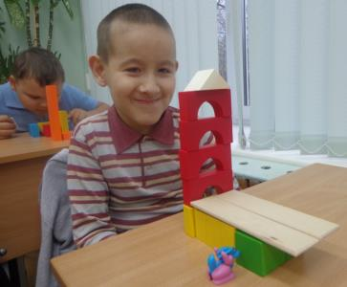
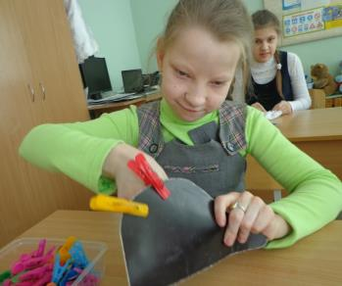
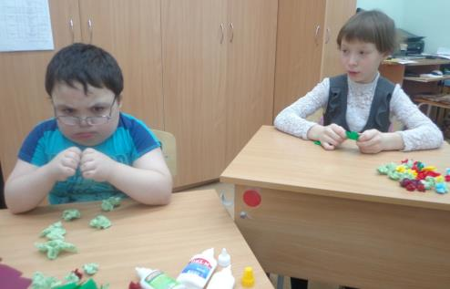
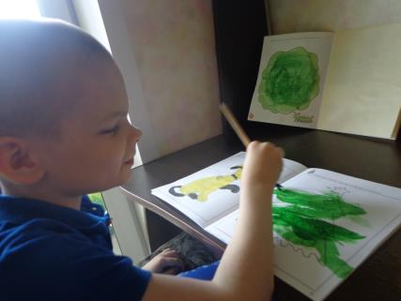

Slide 5
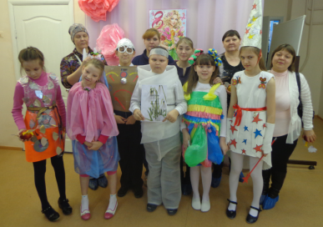
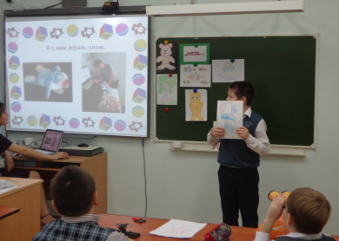
Проекты
Дети как дети.
Территория дружбы.
Мы с друзьями.
Созвездие талантов.
Город мастеров.
Вместе веселее.
Карусель.

Slide 6
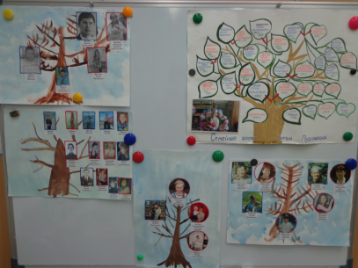
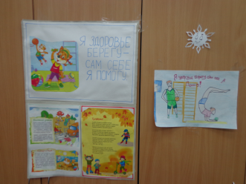
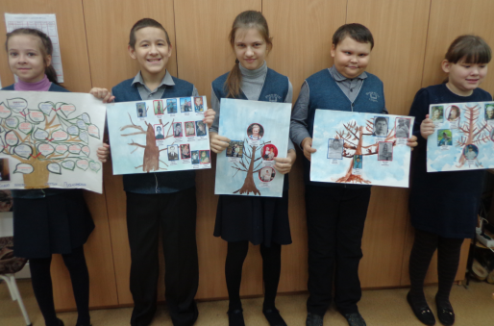
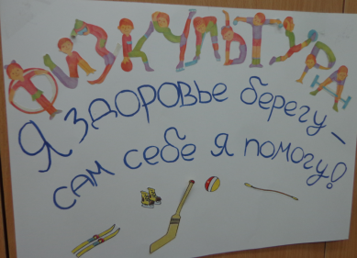
тема «Семейные традиции и обычаи»

Slide 7
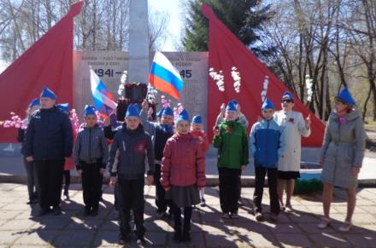
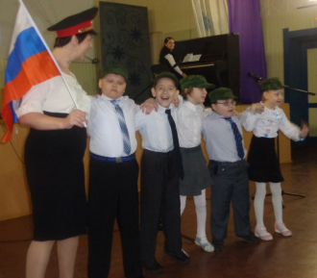
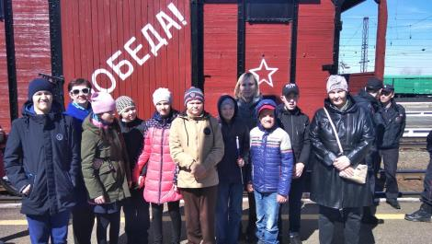
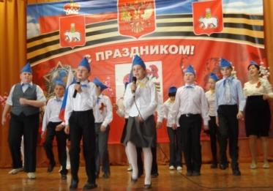
Вахта памяти

Slide 8
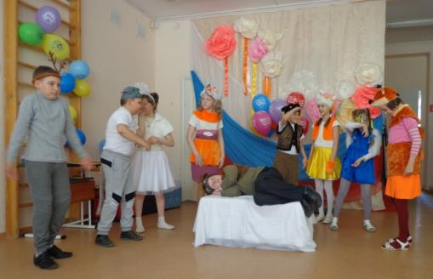
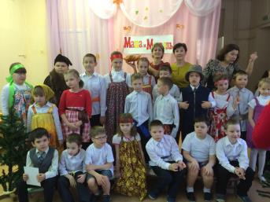
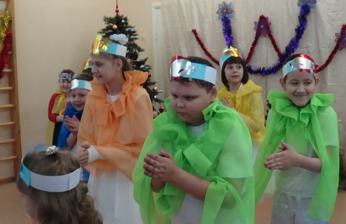
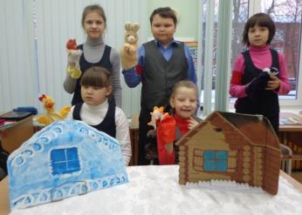
Спектакль «как медведя будили»
Спектакль «Маша и медведь»
Спектакль «Лисичка сестричка»
Спектакль «Заюшкина избушка»

Slide 9
Задачи:
Установить с родителями
партнёрские отношения по взаимодействию.
2. Активизировать участие
родителей в различных
мероприятиях.

Slide 10
Социальный паспорт
 | Общие сведения | Количество семей
1 | Статус семьи
 | полная | 4
 | многодетная | 4
 | есть отчим | 1
 | неполная | 3
 | имеет инвалидность | 7
 | малоимущие | 2
2 | Жилищные условия
 | отдельная квартира | 6
 | съёмное жилье | 1
3 | Работающие
 | 2 родителя | 1
 | 1 родитель | 4
 | Не работающие | 2

Slide 11
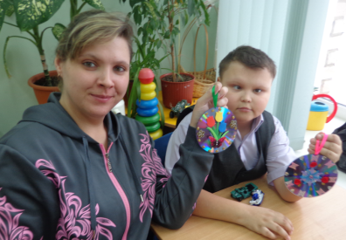
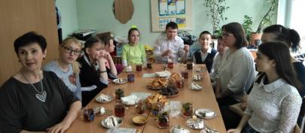
Формы работы с родителями
Родительские собрания
Семейная гостиная
Круглый стол
Беседы
Советы
Рекомендации
Консультации
Открытые уроки
Дни открытых дверей
Видеофильмы
Фотовыставки
Тематические выставки
Мини – газеты
Интернет-ресурсы

Slide 12
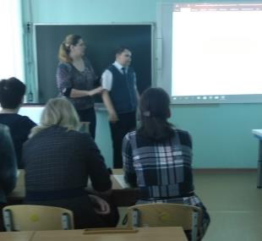
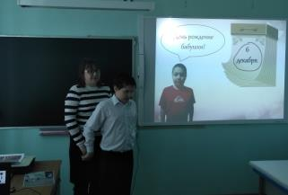
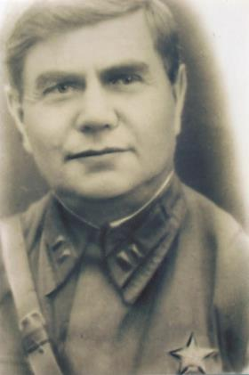
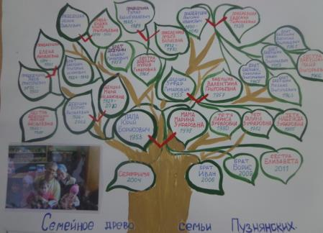
ПУЗНЯНСКИЙ ЯКОВ ГРИГОРЬЕВИЧ
Мой прадедушка, Яков Григорьевич родился в1892г. в местечке Новые Млямы Черниговской губернии, в семье уездного фельдшера.
Пузнянская Серафима

Slide 13
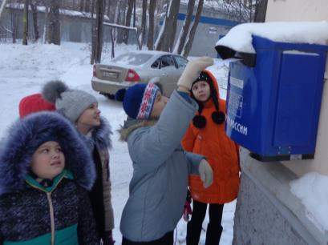
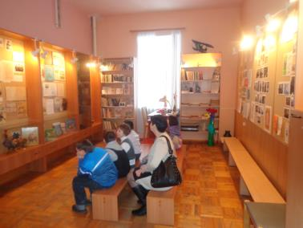
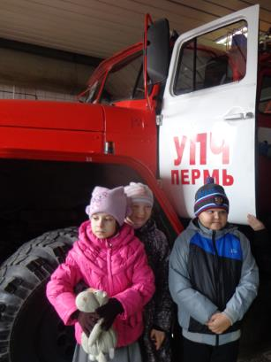
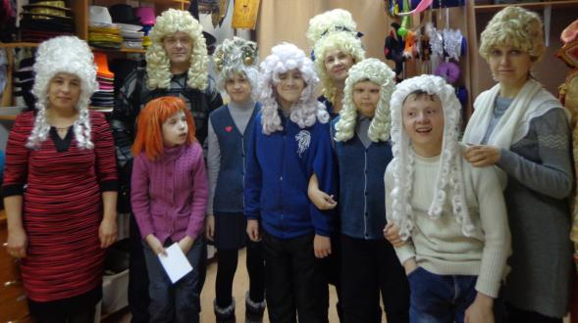
Экскурсии

Slide 14

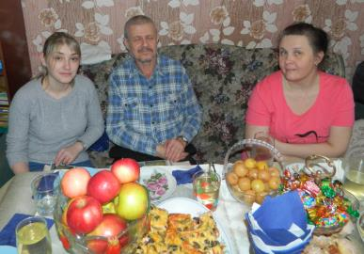
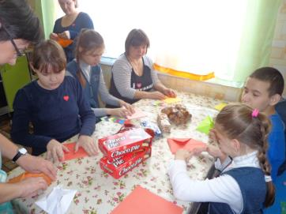
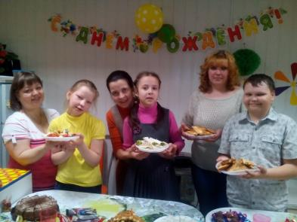
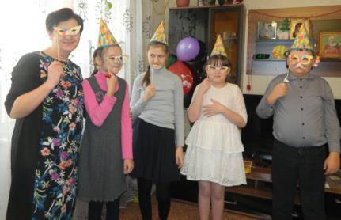
проект «Вместе веселее»

Slide 15
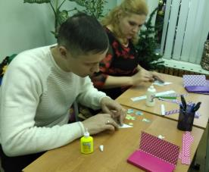
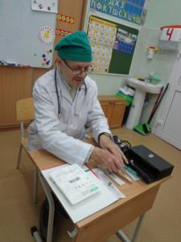
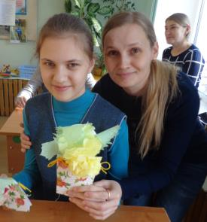
Мастер – классы
Как собрать букет,
Как сделать куклу из ниток,
Новогодняя елка из конфет,
Изготовление подарков
и другие.
Сейчас мастер классы проводят и сами родители:
Как оказать первую помощь,
Игрушки крючком,
Изготовление поделок.

Slide 16
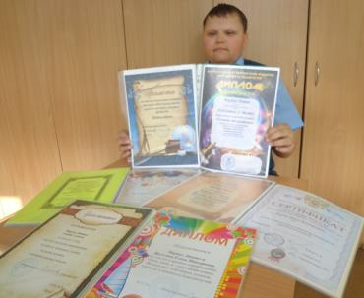
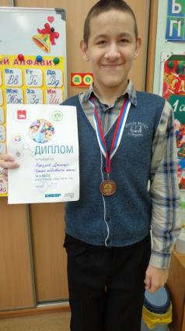
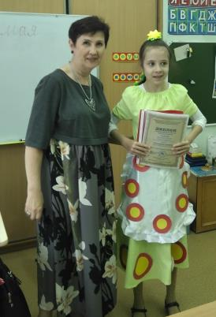
Портфолио

Slide 17

Спасибо за внимание.

